Slide 1
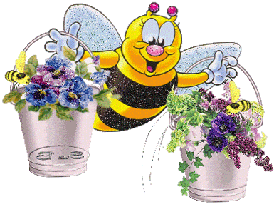
Музыкально-дидактическая игра
«ТРУДОЛЮБИВАЯ ПЧЁЛКА»

Slide 2
Цель игры: развитие звуковысотного слуха
Ход игры:
Детям предлагается спеть мелодию на слог «жу» a‘ capella
в восходящем или нисходящем движении в зависимости
от того, куда полетела пчелка.

Slide 3
Жу-жу-жу-жу-жу

Slide 4
Жу-жу-жу-жу-жу

Slide 5
Презентацию
музыкально-дидактической игры подготовила:
Мельникова Любовь Александровна
музыкальный руководитель 1 категории
МБДОУ № 29 «Медвежонок»
г. Невинномысск
2014 г.

